Slide 1
İlkokuma Yazma Öğretiminde Kelime Tanıma Teorileri
Prof. Dr. Firdevs GÜNEŞ

Slide 2
Giriş
Dil dünyayı değiştiren, geliştiren ve yöneten en önemli güçtür.
Bu güce ulaşmanın yolu etkili bir dil öğretimidir.
Dünyamızda dil öğretimi çalışmalarının uzun bir geçmişi vardır.
Bu çalışmalarda çeşitli teori, yaklaşım, yöntem ve teknikler geliştirilmiştir.

Slide 3
Giriş
Dil öğretiminde uzun yıllar geleneksel ve davranışçı yaklaşım uygulanmıştır.
Bu anlayış 1950’li yıllarda değişmeye başlamış, dilin günlük yaşamda kullanılması ve iletişim kurma ön plana çıkmıştır.
Böylece iletişim yaklaşımı gündeme gelmiş ve öğretim sürecinde etkili iletişim kurma çalışmalarına ağırlık verilmiştir.
Günümüzde yapılandırıcı dil yaklaşımı uygulanmaktadır.
Bireyin toplumdaki rol ve görevlerini yerine getirmesi için dil becerilerini geliştirme üzerinde durulmaktadır.

Slide 4
Giriş
Yazılı dilin başlangıcını ilkokuma yazma öğretimi oluşturur.
İlkokuma yazma öğretiminin temel bileşenlerinden biri kelime tanımadır. Kelime tanıma çocuk için zor bir aşamadır.
Peki çocuk yazılı kelimeyi nasıl tanımaktadır?
Göz ve beyinde hangi işlemler yapılmaktadır?
Kelimeler zihinde nasıl işlenmektedir?
Kelimeyi tanımak için önce harf ve heceler mi öğretilmelidir?
Kelimeyi bütün olarak tanımak mümkün müdür?

Slide 5
Giriş
Bu işlem ve süreçleri açıklamak için çeşitli teoriler geliştirilmiştir.
Bunlara kelime tanıma teorileri denilmektedir.
İlk teori Şifreyi Çözme teorisidir.
Görsel Birleştirme, Kelimeyi Bütün Algılama ve Tahmin Etme Teorisi gelmektedir.
Bunlar ilkokuma yazma öğretimin yön veren teorilerdir.

Slide 6
Kelime Tanıma Teorileri
Şifreyi Çözme ve Görsel Birleştirme Teorisi, kelime tanıma işleminin ses, harf ve hecelerin birleştirilmesiyle yani alfabetik yolla gerçekleştiğini açıklar.
Kelimeyi Bütün Algılama ve Tahmin Etme Teorisi ise kelimenin resim gibi bütün olarak tanındığını öne sürer.
Birbirine tamamen zıt görüşler içeren bu teorilerin ilk ikisi parçadan bütüne giden diğerleri ise bütünden parçaya okuma yazma modellerinin gelişmesini sağlamıştır.
Alanda sert tartışmalara ve eleştirilere neden olmuştur.
Yöntem savaşlarını ortaya çıkarmıştır.

Slide 7
Kelime Tanıma Teorileri
Şifreyi Çözme Teorisi
Bu teoriye göre “okumak şifreyi çözmek” demektir.
-Şifre, sözlü dilin işaret ve harflerle yazılmasıdır.
-Yazı, sözlü dilin harflerle şifrelenmiş halidir.
-Şifreyi çözmek için harf, hece vb. iyi bilmek gerekir.

Slide 8
Kelime Tanıma Teorileri
-Okuma öğretimine, kelimenin en küçük birimi olan harflerle başlanır. Harfler birleştirilerek hece ve kelimelere ulaşılır.
- Okuma öğretiminde parçadan bütüne gidilir, kelimelerin sesli okunması öğrenilinceye kadar çalışılır.

Slide 9
Kelime Tanıma Teorileri
Görsel Birleştirme Teorisi
Bu teoriye göre okumak için kelimenin her harfini fark etmek, harfleri birleştirerek hece ve kelimeye ulaşmak, kelimenin zihinde görüntüsünü oluşturmak ve bir anlamla birleştirmek gerekir.
Şifreyi Çözme Teorisinde harfler sesli birleştirilirken bu teoride harflerin birleştirilmesi görsel olarak yapılır.
Kelimenin yazılı görüntüsü, zihinde depolanmış görüntüler içinde aranır, bulunur ve bu görüntüyle anlam birleştirilerek kelime tanınır.

Slide 10
Kelime Tanıma Teorileri
-Okuma öğretimine, kelimenin en küçük birimi olan harflerle başlanır. Harfler birleştirilerek hece ve kelimelere ulaşılır.
-Okuma öğretiminde parçadan bütüne gidilir, kelimelerin sesli okunması öğrenilinceye kadar çalışılır.

Slide 11
Kelime Tanıma Teorileri
Bu teorilere dayalı ilk okuma yazma öğretiminde;
Parçadan bütüne giden öğretim modelleri geliştirilmiş,
Ses, harf, hece, kelime gibi yöntemler geliştirilmiş ve okuma yazma öğretilmiştir.
Alanda uzun yıllar kullanılan bu teoriler 1900’lü yıllara doğru eleştirilmeye başlanmıştır.

Slide 12
Kelime Tanıma Teorileri
Dünyamızda 1900’lü yıllara doğru okuma konusunda önemli araştırmalar yapılmıştır.
Emile Javal, okuma sırasında gözün hareketlerini laboratuar ortamında bir metrekarelik ekrana yansıtarak incelemiştir.
Javal’a göre okuma sırasında göz sıçrayarak ilerlemektedir. Bir göz duruşunda harf ve hece değil kelimeler bütün görülmektedir.
Bu görüşler Edmund Burke Huey tarafından da desteklenmiştir.
Huey, 1908 yılında göz hareketlerini ölçmek için bir cihaz geliştirmiş ve gözlerin sıçramalarla ilerlediğini saptamıştır.

Slide 13
Kelime Tanıma Teorileri
Benzer çalışmaları Mc.Cattell de 1885 yılında yapmıştır.
Mc.Cattell’in araştırmalarına göre göz bir duruş sırasında, kelime biçiminde düzenlenmiş harfleri görmekte, kelimeleri bütün algılamaktadır.
Bu araştırmalar üzerine Kelimeyi Toptan Algılama Teorisi ile Tahmin Etme Teorisi gündeme gelmiştir.
Bunlar eski teorilere tamamen zıt işlem ve süreçleri savunur.
Kelime tanıma işleminin ses ve harfleri birleştirerek değil, resim gibi toptan alınarak gerçekleştirildiği öne sürülür.

Slide 14
Kelime Tanıma Teorileri
Kelimeyi Bütün Tanıma Teorisi
Kelimeyi Toptan Algılama Teorisi de denilmektedir.
Bu teoriye göre “okumak anlamak” demektir.
Okuma, yazılı kelimeleri bütün olarak tanıma ve belleğe yerleştirme işlemidir.
Okuma sırasında kelime, ses ve harfleri birleştirerek değil, resim gibi bütün olarak tanınır.
Okuma işlemi Şifreyi Çözme ve Görsel Birleştirme Teorisine tamamen zıt süreçlerle açıklanır.

Slide 15
Kelime Tanıma Teorileri
-Okuma sırasında kelimeler bütün olarak algılanır ve belleğe gönderilir,
-Bellekte önceden depolanmış kelimelerin görüntüleriyle karşılaştırılır ve anlamıyla birleştirilir.
-Kelimenin bütün olarak algılandığı savunulduğundan
okuma sürecinde ses ve harfleri birleştirme işlemine karşı çıkılır.

Slide 16
Kelime Tanıma Teorileri
Bu teoriye dayalı olarak ilk okuma yazma öğretiminde öğrencilere önce cümle verilmiş cümlenin anlaşılmasından sonra kelime, hece ve harfleri öğretilmiştir.
Bütünden Parçaya Okuma Yazma Modelleri,
Cümle ve Kelime Yöntemleri gündeme gelmiştir.
Okuma yazma öğretimine anlamlı bir bütün ile başlanmış ve bütün giderek parçalarına ayrılmıştır.

Slide 17
Kelime Tanıma Teorileri
Kelimeyi bütün algılama teorisiyle birlikte seçmeli okuma, atlayarak okuma, hızlı okuma gibi okuma türleri gündeme gelmiştir.
Uygulamada görme alanının genişletilmesi, kelimeleri bütün tanıma, hızlı bellekten yararlanma, atlayarak okuma, seçmeli okuma, kaymağını alma, yerini bulma gibi teknikler yaygınlaşmıştır.

Slide 18
Kelime Tanıma Teorileri
Tahmin Etme Teorisi
Bu teoriye göre “okumak tahmin etmek” demektir.
Goodman ve Smith tarafından 1960-1970 yıllarında geliştirilmiştir.
Okuma sırasında okuyucunun kelimedeki bütün harfleri ya da ayrıntıları fark etmediği, kelimeyi bütün algıladığı anlayışına dayanır.
Okuyucu bazı harf ya da dizgi yanlışlıklarını tahmin ederek kelimeyi doğru yazılmış gibi görmektedir.

Slide 19
Kelime Tanıma Teorileri
-Kelimedeki bazı harfler eksik ya da yanlış yazılsa bile okuyucu bunları cümlenin gelişinden, anlam zincirinden tahmin ederek doğru okumakta ve anlamaktadır.
-Bu durum okuyucunun dilin yapısı hakkında ön bilgilerini kullanması, kelimedeki eksiklikleri veya yanlışları düzelterek okuma işlemini sürdürmesinden kaynaklanmaktadır.
-Bu teori okuma becerileri gelişmiş uzman okuyuculara yöneliktir.

Slide 20
Kelime Tanıma Teorileri
1970’li yıllara doğru öğrencilerin okuma yazma becerilerini yeterince geliştirememeleri üzerine Kelimeyi Toptan Algılama ve Bütünden Parçaya Okuma Yazma Modelleri eleştirilmeye başlanmıştır.
Emile Javal ve Mc.Cattell’in kelime araştırmalarını yetişkinler üzerinde gerçekleştirdiği,
Kelimeyi tanıma işleminin sadece gözün hareketleriyle açıklandığı, beynimizin işlevinin dikkate alınmadığı vb. dile getirilmiştir.
Bu teorilerle dayalı uygulamalarda öğrencilerin cümleleri ezberledikleri, anlamlı öğrenmenin gerçekleşmediği öne sürülmüştür.
Buna rağmen eğitim alanında uzun yıllar çocukların kelimeyi bütün olarak gördükleri sanılmıştır. İlkokuma yazma öğretiminde cümle ve kelime yöntemleri uygulanmıştır.

Slide 21
Kelime Tanıma Teorileri
Birbirine zıt görüşleri savunan bu teoriler alanda uzmanlar arasında çeşitli tartışmalara neden olmuştur.
İlkokuma yazma öğretiminde yöntem savaşları başlamıştır.
Cümle ve kelime yöntemi uzun yıllar katı bir şekilde savunulmuştur.

Slide 22
Yeni Modeller
Son yıllarda kelime tanıma işlem ve sürecini açıklayan yeni modeller geliştirilmiştir.
Bunlar
-İkili Yol Modeli,
-Okuma ve Yazma Gelişim Modeli,
-Okuma Modeli gibi sıralanmaktadır.

Slide 23
İkili Yol Modeli
Bu modeli Coltheart 1978 yılında geliştirmiştir.
Dünyamızda yıllardır tartışılan kelime tanıma işlem ve süreçlerini birleştiren bir modeldir.
Modele göre okuma sürecinde yazılı kelimeleri tanımak için iki yol kullanılmaktadır.
Birincisi ses birleştirme (alfabetik) yoludur. Yani sesler, harfler ve heceler birleştirilerek kelime tanıma işlemidir.
Bu yol daha çok ilkokuma yazma öğrenirken kullanılır.

Slide 24
İkili Yol Modeli
İkincisi ise bütün tanıma (toptan algılama) yoludur.
Bu işlemde okuyucu okuma yazmayı öğrenirken zihinsel sözlüğüne kaydettiği bilgilere başvurarak kelimeyi bütün olarak tanır (Rieben,2004).
Bu yolu okuma becerileri gelişmiş okuyucular kullanır.
Yani gelişim sürecine bağlı olarak okuyucu her iki yolu da kullanır.
Sonuç olarak;
Bu modele göre okuyucular hem alfabetik hem de görsel veya bütün tanıma yolunu kullanır.

Slide 25
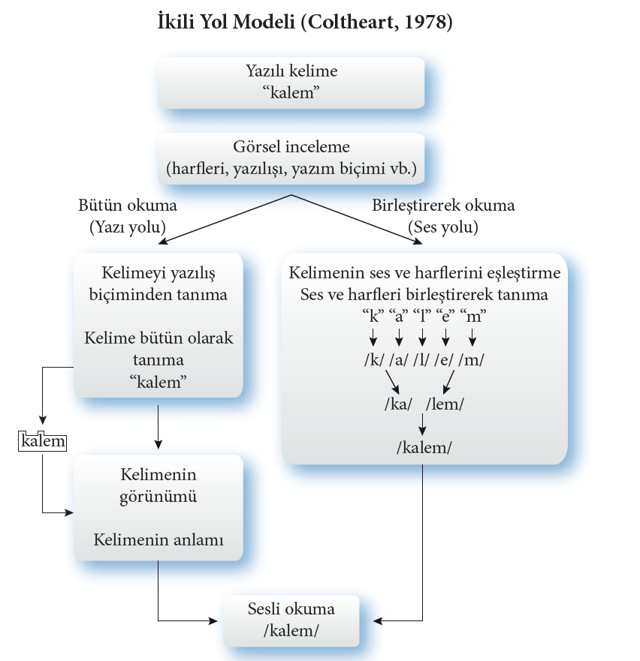

Slide 26
Günümüz Uygulamaları
Bu gelişmeler üzerine çoğu ülkede Kelimeyi Bütün Tanıma Teorisi ile bütünden parçaya okuma yazma modelleri uygulamadan kaldırılmıştır.
Günümüzde yaygın olarak ikili yol modelleri kullanılmaktadır.
Bu modele dayanarak ilkokuma yazma öğretimine seslerle başlanmakta,harfler ve heceler öğretilerek kelime tanımaya geçilmektedir.

Slide 27
Günümüz Uygulamaları
Okuma yazmaya yeni başlayan öğrenciler hem harfleri bilmemekte hem de zihinlerinde yazılı kelimelerin görüntüsü bulunmamaktadır.
Bu nedenle öğrencilere önce kelimenin ses ve harflerini öğreterek işleme başlanmaktadır.
Daha sonra bunları birleştirerek ses-harf ilişkisi kurulmaktadır.
Kelime tanıma sürecinde ses bilinci ve alfabetik ilişkileri keşfetme çalışmalarına ağırlık verilmektedir.
Çocuk kelimeleri öğrendikçe kelimelerin görüntüsünü zihnine yerleştirmektedir.
Zihninde kelime görüntüsü deposu oluşturmaktadır.
Daha sonraki okumalarda bu görüntülerden yararlanmaktadır.

Slide 28
SONUÇ
İkili yol modeli ile ilkokuma yazma öğretiminde yıllardır tartışılan kelime tanıma işlemi birleştirilmiş ve alanda uzlaşma sağlanmıştır.
Bu uzlaşma okuma yazma öğretim süreci, yöntem ve uygulamalarına yansımıştır.
Böylece alanda yöntem savaşları sona ermiştir.
Dileğimiz öğrencilerin ilkokuma yazmayı daha etkili,hızlı öğrenmeleridir.

Slide 29
Teşekkürler

